Slide 1
εισαγωγη στις διεθνεις σχεσεις
Δρ. Σοφία Τυπάλδου
sofia.tipaldou@panteion.gr
Νέο Κτίριο, ΣΤ-19
Ώρες γραφείου: Τρίτη 15.00-16.00

Slide 2
ΤΙ ΝΑ ΠΕΡΙΜΕΝΕΤΕ ΑΠΟ ΑΥΤΟ ΤΟ ΜΑΘΗΜΑ
ΝΑ ΜΑΘΕΤΕ ΤΙ ΕΙΝΑΙ ΟΙ ΔΙΕΘΝΕΙΣ ΣΧΕΣΕΙΣ
ΝΑ ΚΑΤΑΝΟΗΣΕΤΕ ΤΙΣ ΒΑΣΙΚΕΣ ΣΧΟΛΕΣ ΣΚΕΨΗΣ ΣΤΗ ΜΕΛΕΤΗ ΤΩΝ ΔΙΕΘΝΩΝ ΣΧΕΣΕΩΝ ΚΑΙ ΤΑ ΜΕΘΟΔΟΛΟΓΙΚΑ ΤΟΥΣ ΕΡΓΑΛΕΙΑ
ΝΑ ΜΑΘΕΤΕ ΠΟΙΟΙ ΕΊΝΑΙ ΟΙ ΚΥΡΙΟΙ ΔΡΩΝΤΕΣ ΣΤΙΣ ΔΙΕΘΝΕΙΣ ΣΧΕΣΕΙΣ
ΝΑ ΣΚΕΦΤΕΙΤΕ ΑΠΌ ΠΟΙΟΥΣ ΠΑΡΑΓΟΝΤΕΣ ΕΠΗΡΕΑΖΟΝΤΑΙ ΟΙ ΔΙΕΘΝΕΙΣ ΣΧΕΣΕΙΣ
ΝΑ ΑΝΑΛΥΣΕΤΕ ΕΠΙΚΑΙΡΑ ΘΕΜΑΤΑ ΤΩΝ ΔΙΕΘΝΩΝ ΣΧΕΣΕΩΝ ΜΕΣΑ ΑΠΟ ΣΥΚΕΚΡΙΜΕΝΑ ΕΜΠΕΙΡΙΚΑ ΠΑΡΑΔΕΙΓΜΑΤΑ

Slide 3
ΕΠΙΣΚΟΠΗΣΗ ΜΑΘΗΜΑΤΟΣ
Εισαγωγή
Εβδομάδα 1: Επισκόπηση του μαθήματος «Εισαγωγή στις Διεθνείς Σχέσεις»
Εβδομάδα 2: Το αντικείμενο των Διεθνών Σχέσεων
ΕΝΟΤΗΤΑ Ι: Σχολές Σκέψεις
Εβδομάδα 3: Σχολές Σκέψης (Ι): Ρεαλισμός 1 (κεφ 2)
Εβδομάδα 4: Σχολές Σκέψης (Ι): Ρεαλισμός 2
Εβδομάδα 5: Σχολές Σκέψης (ΙΙ): Φιλελευθερισμός (κεφ 2)
Εβδομάδα 6: Σχολές Σκέψης (ΙΙΙ): Κοινωνικές Θεωρίες, Θεωρίες Φύλου (κεφ 3)
ΕΝΟΤΗΤΑ ΙΙ: Παράγοντες που ενώνουν τα έθνη
Εβδομάδα 7: Ανθρώπινα δικαιώματα (κεφ 7.5)
Εβδομάδα 8: Διεθνές εμπόριο, παγκοσμιοποίηση (κεφ 8)
Εβδομάδα 9: Η δύναμη της πληροφορίας (κεφ 10.4)
Εβδομάδα 10: Διεθνής ανάπτυξη (κεφ 13)
ΕΝΟΤΗΤΑ ΙΙΙ: Παράγοντες που χωρίζουν τα έθνη
Εβδομάδα 11: Διεθνείς Συγκρούσεις (κεφ 5)
Εβδομάδα 12: Το χάσμα Βορρά-Νότου (κεφ 12)/ Ιμπεριαλισμός (κεφ 12.3)
Εβδομάδα 13: Σύνοψη και προετοιμασία για εξέταση

Slide 4
ΕΙΣΑΓΩΓΗ

Slide 5
ΕΝΟΤΗΤΑ Ι: Σχολές Σκέψης
Ρεαλισμός
Φιλελευθερισμός
Κοινωνικές Θεωρίες: Μεταμοντέρνες θεωρίες, κονστρουκτιβισμός, θεωρίες φύλου
«Κριτικές» θεωρίες: κριτική γεωγραφία, πράσινη θεωρία κ.α.

Slide 6
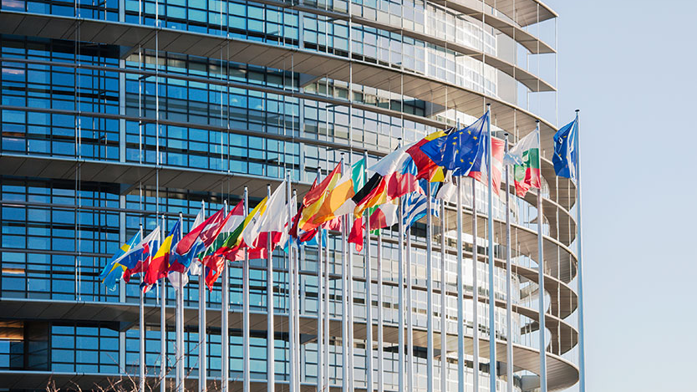
ΕΝΟΤΗΤΑ ΙΙ: Παράγοντες που ενώνουν τα έθνη
Ανθρώπινα δικαιώματα
Διεθνές εμπόριο, παγκοσμιοποίηση
Η δύναμη της πληροφορίας
Διεθνής ανάπτυξη

Slide 7
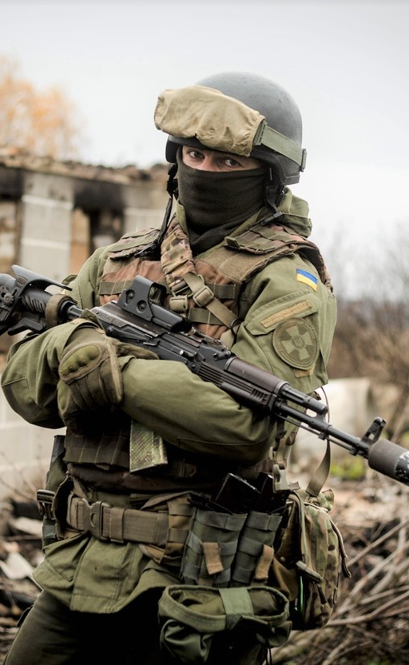
ΕΝΟΤΗΤΑ ΙΙΙ: Παράγοντες που χωρίζουν τα έθνη
Διεθνείς συγκρούσεις
Το χάσμα Βορρά-Νότου
Ιμπεριαλισμός

Slide 8
Αξιολόγηση
Παρουσίαση (ατομική ή ομαδική) πάνω σε ένα θέμα που σας ενδιαφέρει
Γραπτές εξετάσεις με ερωτήσεις πολλαπλής επιλογής ΚΑΙ ερωτήσεις ανάπτυξης

